Slide 1
IND2602 – Heurísticas e Metaheurísticas 2020.2 Trabalho de implementação
Prof. Luciana Pessôa lucianapessoa@puc-rio.br
Departamento de Engenharia Industrial - PUC-Rio

Slide 2
Problema da cobertura de conjuntos
Dados
Um conjunto de objetos I={1,...,m}

Slide 3
Problema da cobertura de conjuntos
Dados
Um conjunto de objetos I={1,...,m}
Uma coleção de subconjuntos que contém (cobrem) os objetos de I
{P₁,...,P_{n}}
Custo c_{j} associado a cada subconjunto P_{j}, j=1,..,n

Slide 4
Problema da cobertura de conjuntos
Dados
Um conjunto de objetos I={1,...,m}
Uma coleção de subconjuntos que contém (cobrem) os objetos de I
{P₁,...,P_{n}}
Custo c_{j} associado a cada subconjunto P_{j}, j=1,..,n
Objetivo:
Encontrar uma cobertura de custo mínimo
Cada objeto deve ser coberto por, pelo menos, um subconjunto

Slide 5
Problema da cobertura de conjuntos
Dados
Um conjunto de objetos I={1,...,m}
Uma coleção de subconjuntos que contém (cobrem) os objetos de I
{P₁,...,P_{n}}
Custo c_{j} associado a cada subconjunto P_{j}, j=1,..,n
Objetivo:
Encontrar uma cobertura de custo mínimo
Cada objeto deve ser coberto por, pelo menos, um subconjunto

Slide 6

Problema da cobertura de conjuntos
Representação
Matriz binária A=[a_{ij}] com m linhas e n colunas
a_{ij}=1, sss, i $ε$ P_{j}
a_{ij}=0, caso contrário
1
2
3
4
5
6
7
8
 | P1 | P2 | P3 | P4 | P5
1 | 1
2 | 1
3
4
5 | 1
6 | 1
7
8
9
10
11
12
9
10
11
12

Slide 7

Problema da cobertura de conjuntos
Representação
Matriz binária A=[a_{ij}] com m linhas e n colunas
a_{ij}=1, sss, i $ε$ P_{j}
a_{ij}=0, caso contrário
1
2
3
4
5
6
7
8
 | P1 | P2 | P3 | P4 | P5
1 | 1
2 | 1
3
4
5 | 1
6 | 1
7
8
9 |  | 1
10 |  | 1
11 |  | 1
12
9
10
11
12

Slide 8

Problema da cobertura de conjuntos
Representação
Matriz binária A=[a_{ij}] com m linhas e n colunas
a_{ij}=1, sss, i $ε$ P_{j}
a_{ij}=0, caso contrário
1
2
3
4
5
6
7
8
 | P1 | P2 | P3 | P4 | P5
1 | 1
2 | 1
3
4
5 | 1
6 | 1 |  | 1
7 |  |  | 1
8 |  |  | 1
9 |  | 1
10 |  | 1
11 |  | 1
12
9
10
11
12

Slide 9
Problema da cobertura de conjuntos
Representação
Matriz binária A=[a_{ij}] com m linhas e n colunas
a_{ij}=1, sss, i $ε$ P_{j}
a_{ij}=0, caso contrário
1
2
3
4
5
6
7
8
 | P1 | P2 | P3 | P4 | P5
1 | 1
2 | 1
3 |  |  |  | 1
4 |  |  |  | 1
5 | 1
6 | 1 |  | 1
7 |  |  | 1 | 1
8 |  |  | 1 | 1
9 |  | 1
10 |  | 1
11 |  | 1 |  | 1
12 |  |  |  | 1
9
10
11
12

Slide 10
Problema da cobertura de conjuntos
Representação
Matriz binária A=[a_{ij}] com m linhas e n colunas
a_{ij}=1, sss, i $ε$ P_{j}
a_{ij}=0, caso contrário
1
2
3
4
5
6
7
8
 | P1 | P2 | P3 | P4 | P5
1 | 1 |  |  |  | 1
2 | 1 |  |  |  | 1
3 |  |  |  | 1 | 1
4 |  |  |  | 1
5 | 1 |  |  |  | 1
6 | 1 |  | 1
7 |  |  | 1 | 1
8 |  |  | 1 | 1
9 |  | 1 |  |  | 1
10 |  | 1 |  |  | 1
11 |  | 1 |  | 1 | 1
12 |  |  |  | 1
9
10
11
12

Slide 11

Problema da cobertura de conjuntos
Representação
Matriz binária A=[a_{ij}] com m linhas e n colunas
a_{ij}=1, sss, i $ε$ P_{j}
a_{ij}=0, caso contrário
Vetor de custos c, de dimensão n
1
2
3
4
cj | 1 | 1 | 5 | 2 | 3
5
6
7
8
 | P1 | P2 | P3 | P4 | P5
1 | 1 |  |  |  | 1
2 | 1 |  |  |  | 1
3 |  |  |  | 1 | 1
4 |  |  |  | 1
5 | 1 |  |  |  | 1
6 | 1 |  | 1
7 |  |  | 1 | 1
8 |  |  | 1 | 1
9 |  | 1 |  |  | 1
10 |  | 1 |  |  | 1
11 |  | 1 |  | 1 | 1
12 |  |  |  | 1
9
10
11
12

Slide 12
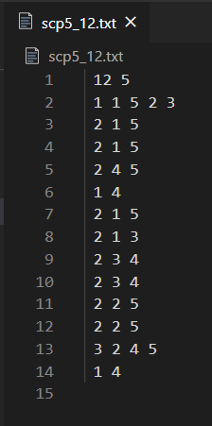
Problema da cobertura de conjuntos
Representação
Matriz binária A=[a_{ij}] com m linhas e n colunas
a_{ij}=1, sss, i $ε$ P_{j}
a_{ij}=0, caso contrário
Vetor de custos c, de dimensão n
m = 12
n = 5
cj | 1 | 1 | 5 | 2 | 3
 | P1 | P2 | P3 | P4 | P5
1 | 1 |  |  |  | 1
2 | 1 |  |  |  | 1
3 |  |  |  | 1 | 1
4 |  |  |  | 1
5 | 1 |  |  |  | 1
6 | 1 |  | 1
7 |  |  | 1 | 1
8 |  |  | 1 | 1
9 |  | 1 |  |  | 1
10 |  | 1 |  |  | 1
11 |  | 1 |  | 1 | 1
12 |  |  |  | 1
c = [1,1,5,2,3]
Qtd de colunas que cobre a linha
Índice das colunas que cobrem a linha

Slide 13
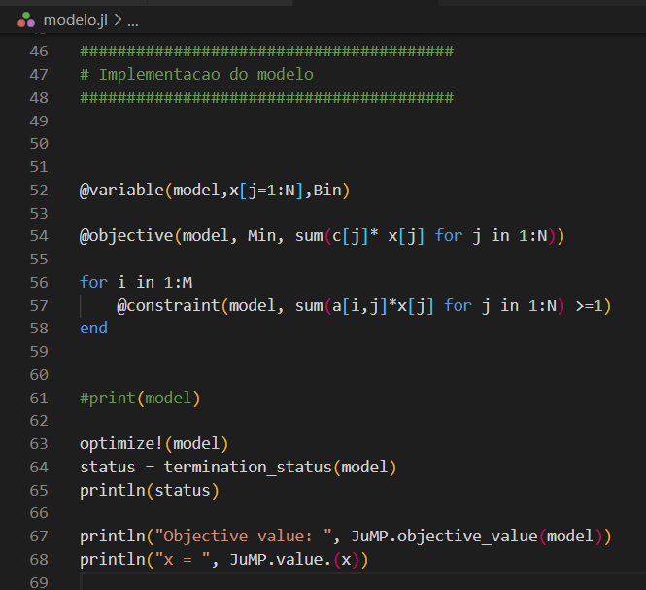
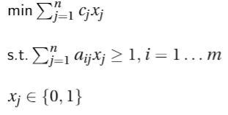
Problema da cobertura de conjuntos

Slide 14
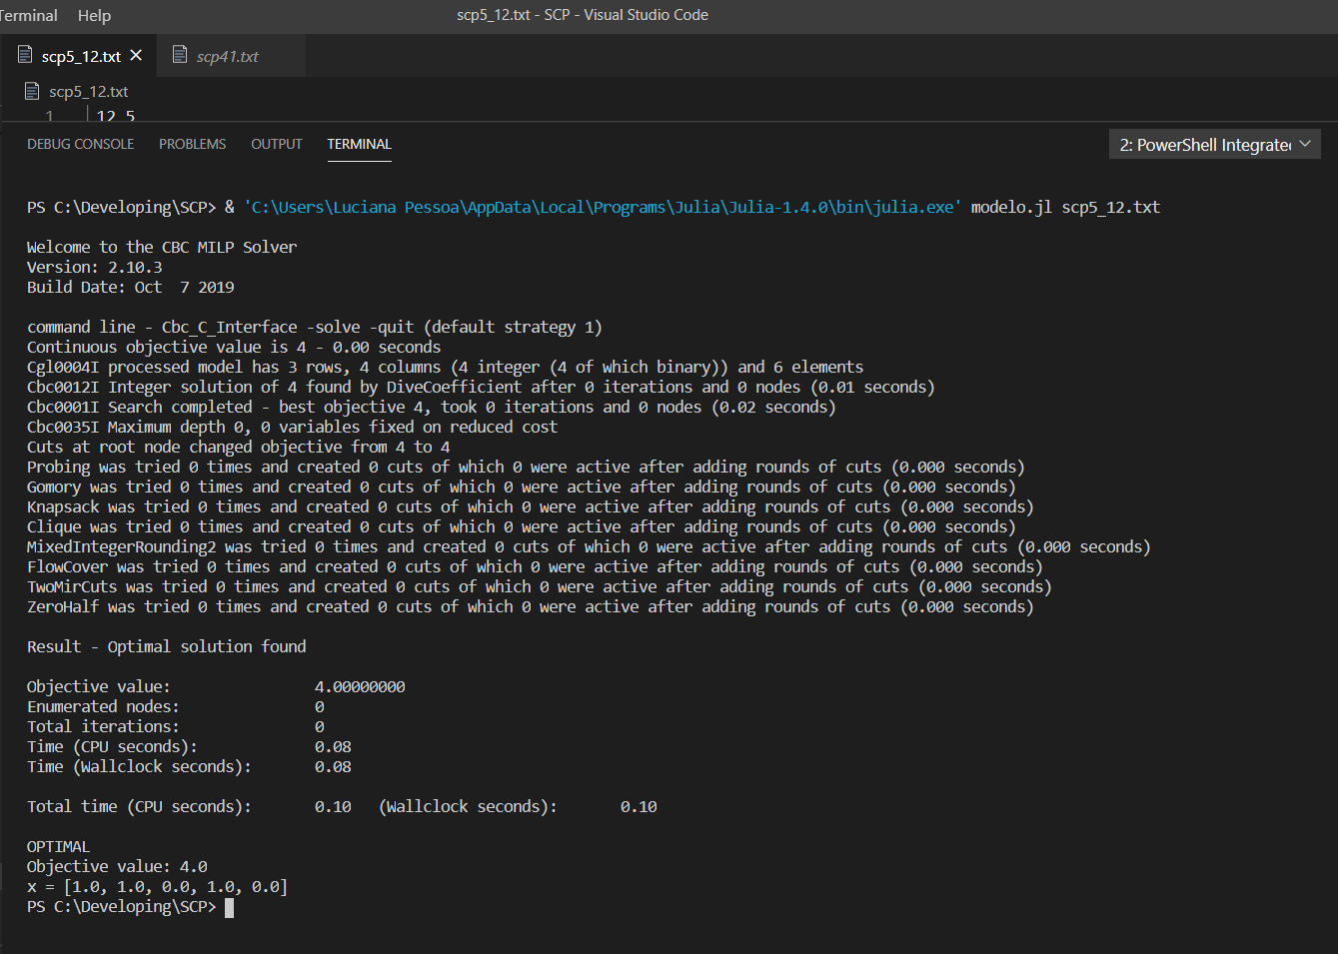
Problema da cobertura de conjuntos

Slide 15
Tarefa 1
Gerar 3 instâncias
xyz1.txt : 7 linhas x 10 colunas
xyz2.txt: 28 linhas x 15 colunas
xyz3.txt: 10 linhas x 20 colunas
onde xyz deve ser substituído pelas iniciais do seu nome
Rodar o modelo sobre as 3 instâncias geradas
Rodar o modelo sobre as instâncias dadas
scp41.txt
scp51.txt
scpa1.txt
scpc1.txt
scpnre1.txt
Fonte: http://people.brunel.ac.uk/~mastjjb/jeb/orlib/scpinfo.html
Reportar todos os resultados em uma planilha contendo as seguintes colunas
Fazer upload no Moodle das 3 instâncias geradas e da planilha
Instância | M | N | Custo | CPU Time

Slide 16
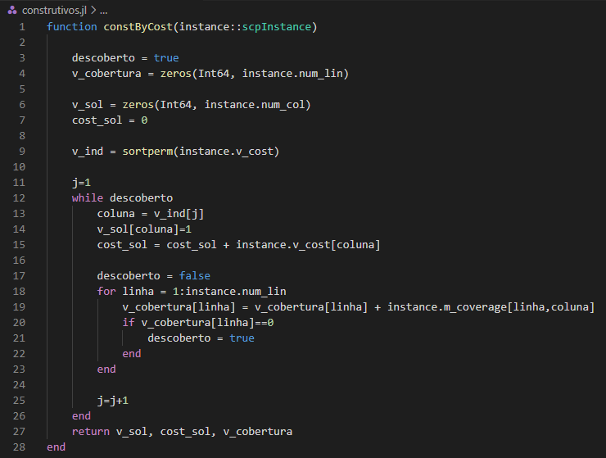
Método construtivo para o P.Cob.Conjuntos
ConstByCost
v_ sol | 0 | 0 | 0 | 0 | 0
cj | 1 | 1 | 5 | 2 | 3
v_ cob
0
0
0
0
0
0
0
0
0
0
0
0
 | P1 | P2 | P3 | P4 | P5
1 | 1 |  |  |  | 1
2 | 1 |  |  |  | 1
3 |  |  |  | 1 | 1
4 |  |  |  | 1
5 | 1 |  |  |  | 1
6 | 1 |  | 1
7 |  |  | 1 | 1
8 |  |  | 1 | 1
9 |  | 1 |  |  | 1
10 |  | 1 |  |  | 1
11 |  | 1 |  | 1 | 1
12 |  |  |  | 1

Slide 17
Método construtivo para o P.Cob.Conjuntos
ConstByCost
Ordena os conjuntos em
ordem crescente de custo
P1, P2, P4, P5, P3
cj | 1 | 1 | 5 | 2 | 3
v_ cob
0
0
0
0
0
0
0
0
0
0
0
0
 | P1 | P2 | P3 | P4 | P5
1 | 1 |  |  |  | 1
2 | 1 |  |  |  | 1
3 |  |  |  | 1 | 1
4 |  |  |  | 1
5 | 1 |  |  |  | 1
6 | 1 |  | 1
7 |  |  | 1 | 1
8 |  |  | 1 | 1
9 |  | 1 |  |  | 1
10 |  | 1 |  |  | 1
11 |  | 1 |  | 1 | 1
12 |  |  |  | 1

Slide 18
Método construtivo para o P.Cob.Conjuntos
ConstByCost
P1, P2, P4, P5, P3
v_ sol | 0 | 0 | 0 | 0 | 0
Iterativamente, insere um conjunto na solução, obedecendo a ordem estabelecida até que todos os elementos estejam cobertos
cj | 1 | 1 | 5 | 2 | 3
v_ cob
0
0
0
0
0
0
0
0
0
0
0
0
 | P1 | P2 | P3 | P4 | P5
1 | 1 |  |  |  | 1
2 | 1 |  |  |  | 1
3 |  |  |  | 1 | 1
4 |  |  |  | 1
5 | 1 |  |  |  | 1
6 | 1 |  | 1
7 |  |  | 1 | 1
8 |  |  | 1 | 1
9 |  | 1 |  |  | 1
10 |  | 1 |  |  | 1
11 |  | 1 |  | 1 | 1
12 |  |  |  | 1

Slide 19
Método construtivo para o P.Cob.Conjuntos
ConstByCost
P1, P2, P4, P5, P3
v_ sol | 1 | 0 | 0 | 0 | 0
Iterativamente, insere um conjunto na solução, obedecendo a ordem estabelecida até que todos os elementos estejam cobertos
cj | 1 | 1 | 5 | 2 | 3
v_ cob
1
1
0
0
1
1
0
0
0
0
0
0
 | P1 | P2 | P3 | P4 | P5
1 | 1 |  |  |  | 1
2 | 1 |  |  |  | 1
3 |  |  |  | 1 | 1
4 |  |  |  | 1
5 | 1 |  |  |  | 1
6 | 1 |  | 1
7 |  |  | 1 | 1
8 |  |  | 1 | 1
9 |  | 1 |  |  | 1
10 |  | 1 |  |  | 1
11 |  | 1 |  | 1 | 1
12 |  |  |  | 1

Slide 20
Método construtivo para o P.Cob.Conjuntos
ConstByCost
P1, P2, P4, P5, P3
v_ sol | 1 | 1 | 0 | 0 | 0
Iterativamente, insere um conjunto na solução, obedecendo a ordem estabelecida até que todos os elementos estejam cobertos
cj | 1 | 1 | 5 | 2 | 3
v_ cob
1
1
0
0
1
1
0
0
1
1
1
0
 | P1 | P2 | P3 | P4 | P5
1 | 1 |  |  |  | 1
2 | 1 |  |  |  | 1
3 |  |  |  | 1 | 1
4 |  |  |  | 1
5 | 1 |  |  |  | 1
6 | 1 |  | 1
7 |  |  | 1 | 1
8 |  |  | 1 | 1
9 |  | 1 |  |  | 1
10 |  | 1 |  |  | 1
11 |  | 1 |  | 1 | 1
12 |  |  |  | 1

Slide 21
Método construtivo para o P.Cob.Conjuntos
ConstByCost
P1, P2, P4, P5, P3
v_ sol | 1 | 1 | 0 | 1 | 0
Iterativamente, insere um conjunto na solução, obedecendo a ordem estabelecida até que todos os elementos estejam cobertos
cj | 1 | 1 | 5 | 2 | 3
v_ cob
1
1
1
1
1
1
1
1
1
1
2
1
 | P1 | P2 | P3 | P4 | P5
1 | 1 |  |  |  | 1
2 | 1 |  |  |  | 1
3 |  |  |  | 1 | 1
4 |  |  |  | 1
5 | 1 |  |  |  | 1
6 | 1 |  | 1
7 |  |  | 1 | 1
8 |  |  | 1 | 1
9 |  | 1 |  |  | 1
10 |  | 1 |  |  | 1
11 |  | 1 |  | 1 | 1
12 |  |  |  | 1

Slide 22
Método construtivo para o P.Cob.Conjuntos
ConstByCost
P1, P2, P4, P5, P3
v_ sol | 1 | 1 | 0 | 1 | 0
v_ cob
1
1
1
1
1
1
1
1
1
1
2
1
Cost_sol = 4

Slide 23
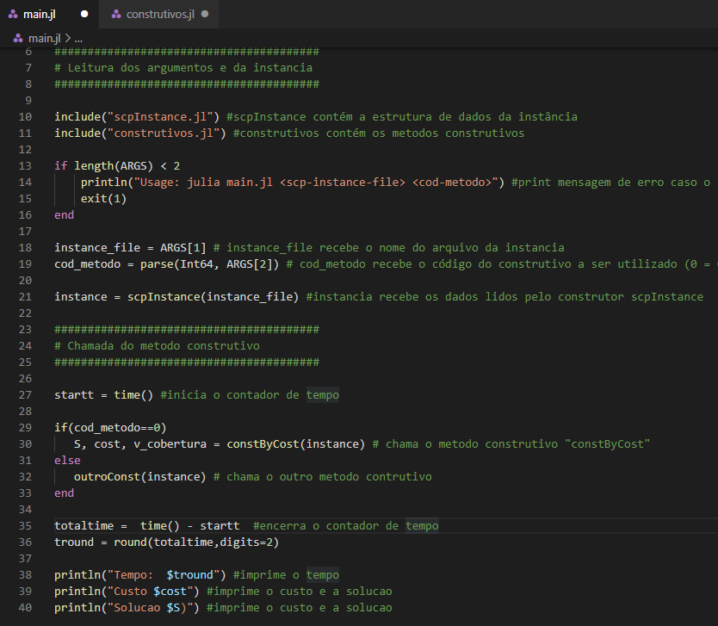
main.jl

Slide 24
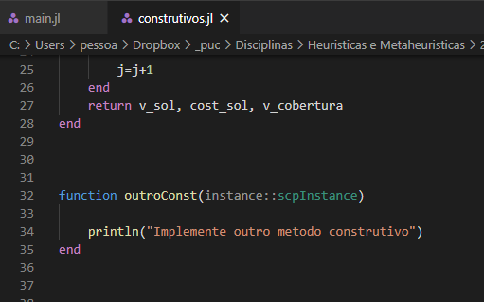
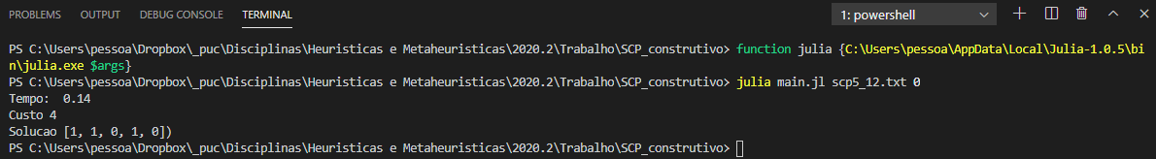
main.jl

Slide 25
Tarefa 2
Executar o construtivo dado sobre as 3 instâncias geradas
Executar o construtivo dado sobre as instâncias abaixo
scp41.txt
scp51.txt
scpa1.txt
scpc1.txt
scpnre1.txt
Implementar outro método construtivo e executá-lo sobre as mesmas instâncias utilizadas nos experimentos acima.
Registrar os resultados numa planilha com o seguinte formato:
% Dif é a diferenção porcentual entre os custos da solução ótima (OPT) e da solução do construtivo (CC): %Dif = ((CC – OPT)/OPT) * 100
Fazer upload da planilha no Moodle
 |  |  | Opt |  | ConstByCost |  |  | Seu método
Instância | M | N | Custo | CPU Time | Custo | % Dif | CPU Time | Custo | % Dif | CPU Time

Slide 26
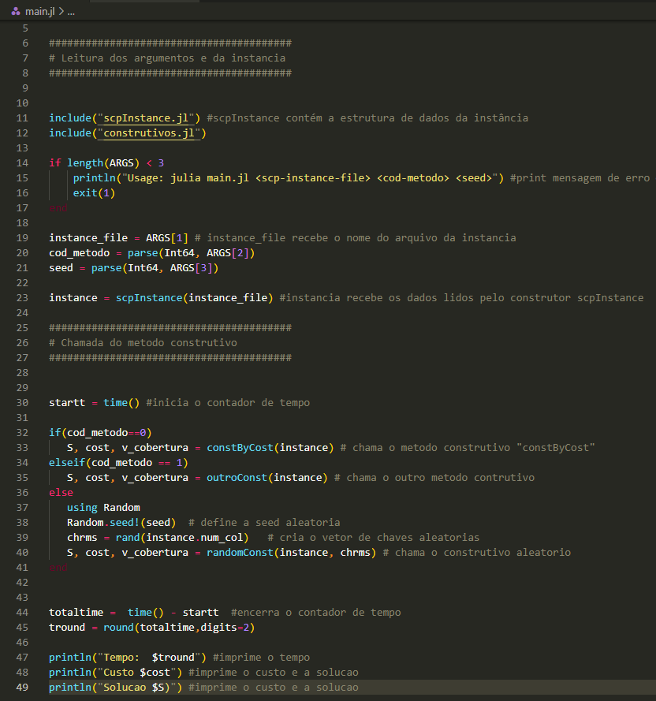
Método construtivo aleatório para o P.Cob.Conjuntos

Slide 27
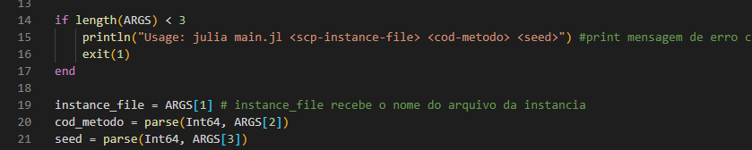
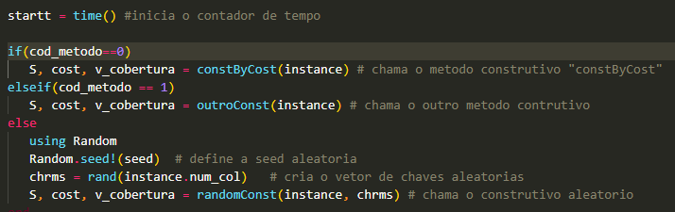
Método construtivo aleatório para o P.Cob.Conjuntos

Slide 28

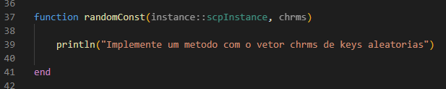
Método construtivo aleatório para o P.Cob.Conjuntos
chrms | 0.54 | 0.37 | 0.98 | 0.04 | 0.32

Slide 29
Método construtivo aleatório para o P.Cob.Conjuntos
chrms | 0.54 | 0.37 | 0.98 | 0.04 | 0.32
Função rand cria um vetor com valores float aleatórios de acordo com a seed escolhida

Slide 30
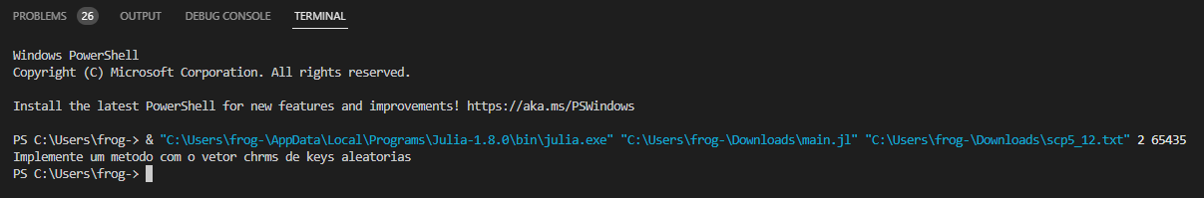
Método construtivo aleatório para o P.Cob.Conjuntos

Slide 31
Tarefa 3
Implementar um método construtivo randômico e executá-lo sobre as mesmas instâncias utilizadas no experimento anterior.
Usar 10 seeds diferentes por instância.
Registrar os resultados numa planilha com o seguinte formato:
Fazer upload da planilha no Moodle
 |  |  | Opt |  | ConstByCost |  |  | randomConst
Instância | M | N | Custo | CPU Time | Custo | % Dif | CPU Time | Custo médio | % Dif média | CPU Time médio | Melhor custo achado
Média indica a média simples entre os resultados achados nas 10 seeds diferentes por instância. Por exemplo, % dif média de uma instância = (%dif_seed1 + %dif_seed2 + ... + %dif_seed10)/10.
O melhor custo achado seria entre os resultados das 10 seeds diferentes.

